Slide 1
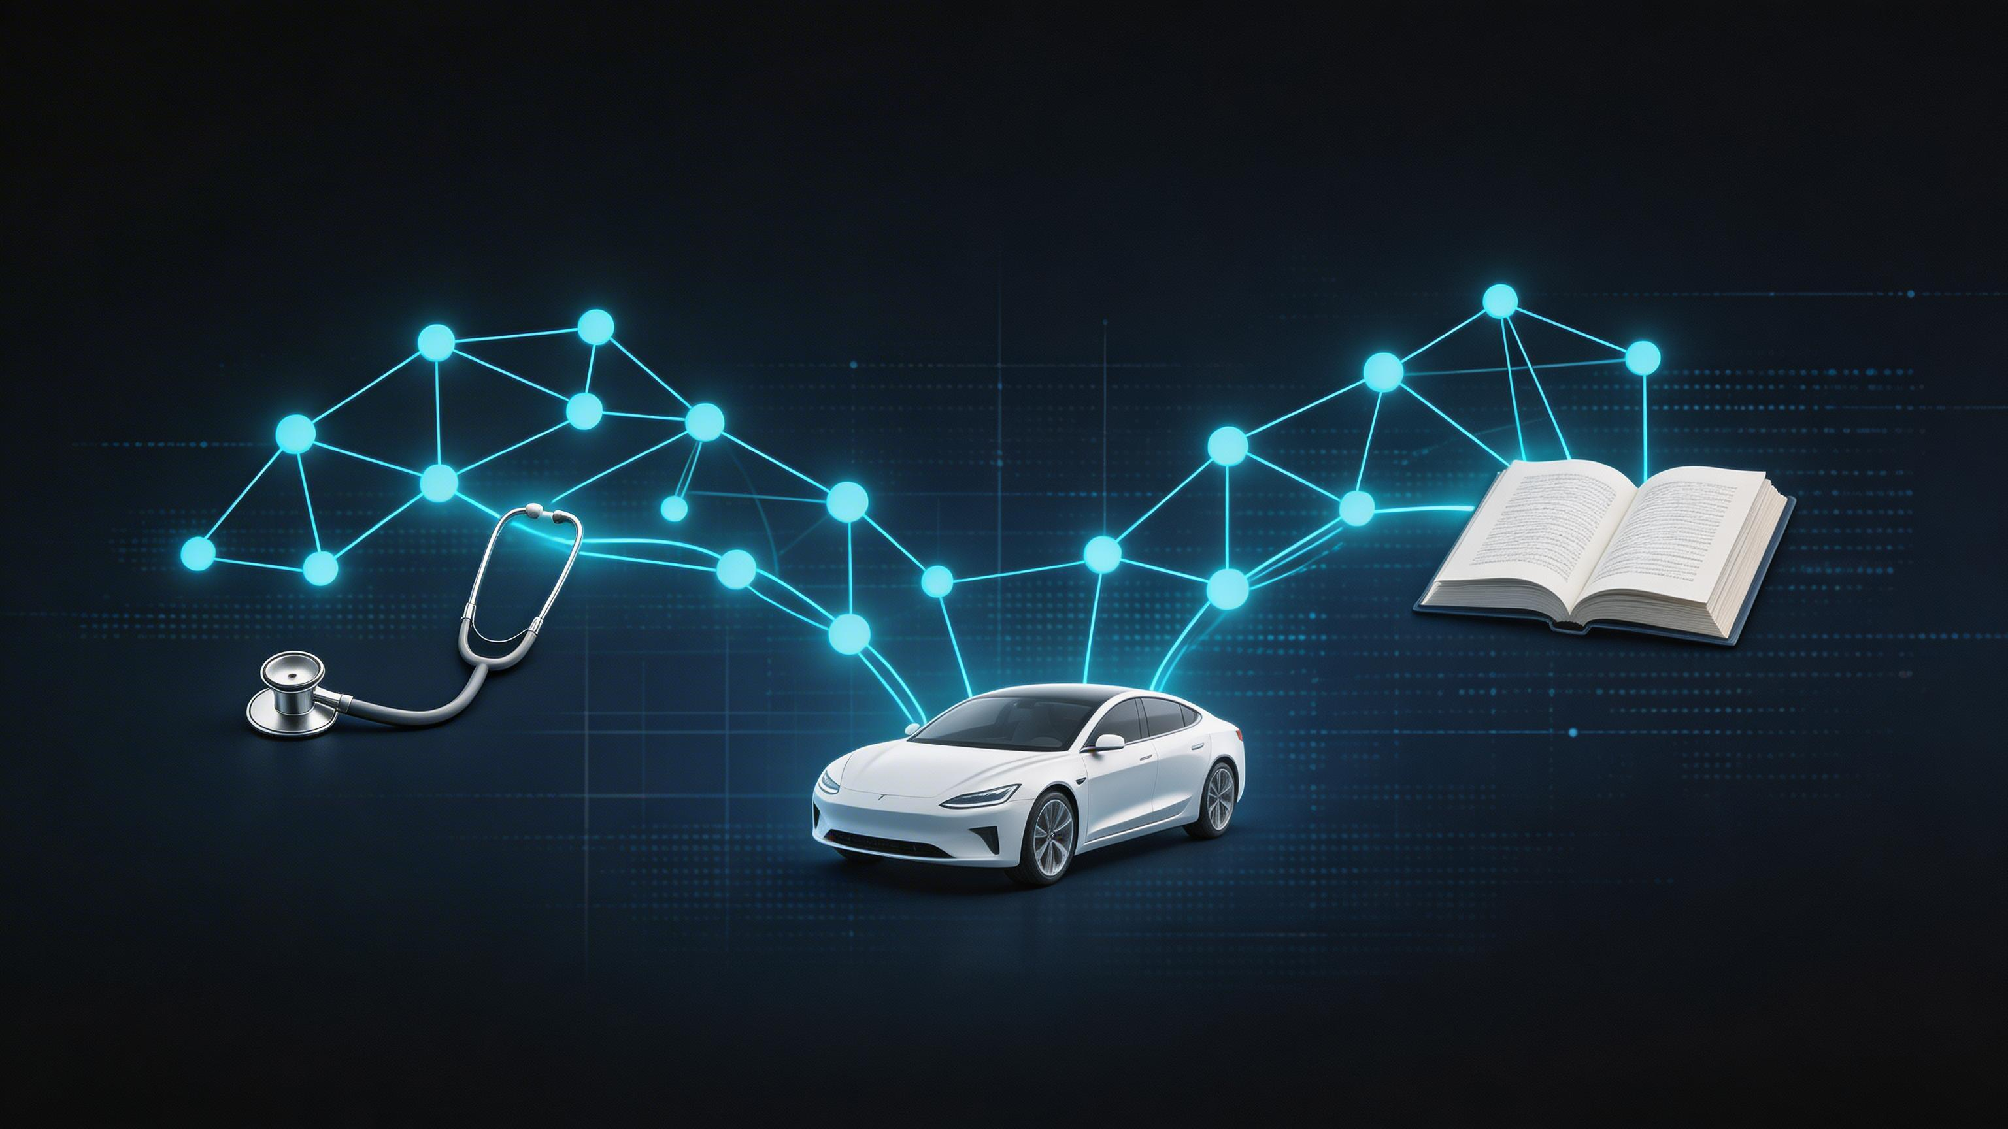
人工智能：从实验室走向现实世界
技术演进与核心要素
• 范式演进：逻辑推理至深度学习的跨越
• 核心驱动：算力迭代、算法优化与海量数据
前沿应用概览：AI赋能千行百业
智慧医疗
智慧交通
科学发现
内容创作
Notes:
大家好，欢迎来到《人工智能：从实验室走向现实世界》的主题课堂，我是林老师。今天我们将开启一段激动人心的旅程，一起见证AI如何从理论研究转化为改变各行各业的实际应用。 首先，我们要关注的是技术层面的演进。AI并不是一夜之间出现的，它经历了一个漫长的蜕变。 大家看，核心驱动力来自于三个维度的叠加：算力的迭代升级、算法的不断优化，以及海量数据的爆发。这使得AI完成了从传统的逻辑推理到现代深度学习的范式跨越，让机器真正具备了处理复杂问题的能力。 而这种能力的跨越，最直接的体现就在于它对千行百业的赋能。AI已经不再是实验室里的公式，它已经成为了前沿应用的引擎。 比如在智慧医疗领域，AI能辅助医生更精准地诊断疾病；在智慧交通和科学发现中，它正以前所未有的速度推动效率提升。甚至在我们熟悉的内容创作领域，AI也在重塑生产力。

Slide 2
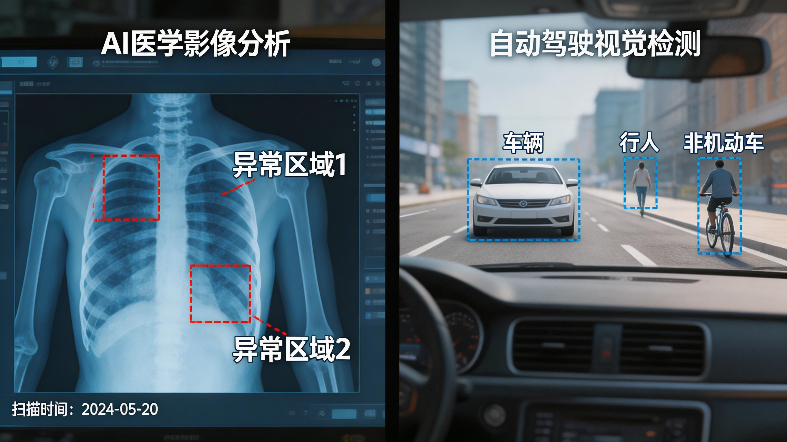
计算机视觉：医疗诊断与自动驾驶的前沿突破
• 医疗AI：辅助医生识别早期肿瘤，提升病理切片分析的速度与精度。
• 自动驾驶：依托多传感器融合技术，实现对复杂环境的实时感知。
AI与人类专家在特定医学影像任务中的准确率对比
未来趋势：
从感知环境基础特征迈向深度场景语义理解
Notes:
刚才我们提到了人工智能在各领域的广泛应用，现在让我们深入探讨其中最核心的能力之一：计算机视觉。简单来说，它就像是赋予了机器一双“眼睛”，让它们能够像人类一样观测并理解物理世界。 在医疗领域，这项技术正在引发一场变革。AI辅助医生识别早期肿瘤，不仅大大提升了病理切片分析的速度，更在精度上提供了重要的参考。这对于提高早筛成功率具有至关重要的意义。 大家可以看这张准确率对比图。在特定医学影像任务中，AI的表现已经能够与资深专家并驾齐驱，甚至在某些高强度疲劳环境下表现得更为稳定。这种人机协作的模式正在成为医疗诊断的新常态。 除了医疗，自动驾驶是另一个极具代表性的战场。依托多传感器融合技术，系统能实时感知复杂的交通环境，让车辆像人类老司机一样做出安全、敏捷的驾驶决策。 展望未来，计算机视觉正从单纯的“看清特征”向“深度场景语义理解”进化。这意味着机器不仅能看到路上的行人，还能理解行人的意图。接下来，我们将通过一些互动，来看看大家对这些核心应用场景的掌握情况。

Slide 3
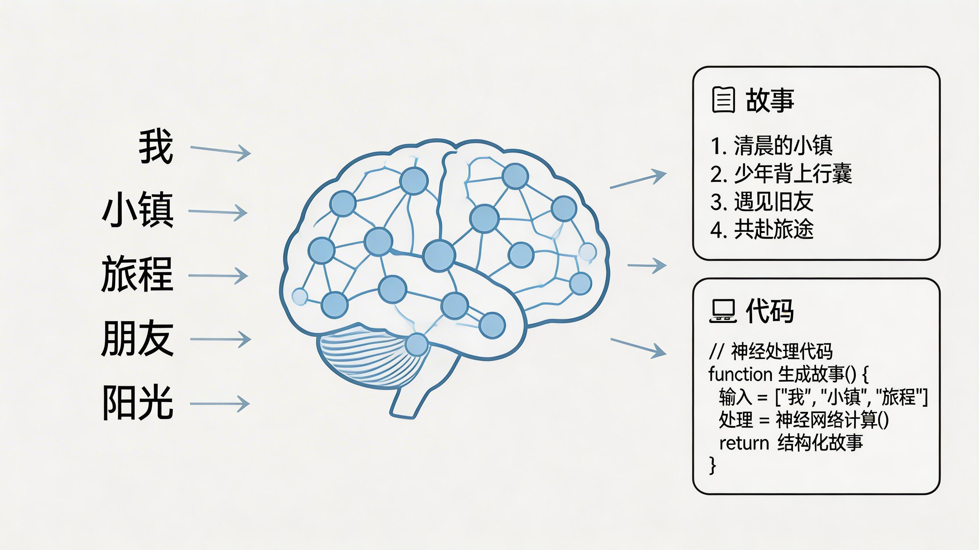
自然语言处理：重塑沟通与创作
● 核心原理：Transformer 架构与词向量
● 多维应用：实时翻译、创作与助手
● 协作范式：提示词 (Prompt) 工程
● 产业现状：生成式 AI 赋能内容生产
技术趋势： 从信息的简单检索，进化为知识的理解与内容创造
Notes:
刚才我们讨论了计算机视觉如何赋予机器“眼睛”，现在让我们更进一步。如果说视觉是感知，那么自然语言处理（NLP）就是赋予机器理解与表达灵魂的技术，它正在深刻重塑我们的沟通与创作方式。 请看这里的核心原理。目前的突破主要归功于Transformer架构和词向量技术。简单来说，它将文字转化为高维数学空间的向量，让机器不仅能处理字符，更能捕捉上下文的微妙语境。基于此，实时翻译、创意写作和智能助手才变得如此流畅。 在这种新范式下，我们与AI的协作方式也发生了巨变。大家请关注“Prompt工程”这个词，它就像是开启AI能力的指令钥匙。学会如何精准地给大模型下达提示词，已经成为内容产出者的必备技能。 总结这一技术趋势，我们正在经历从“信息检索”到“知识理解与内容创造”的跨越。以前我们只是在海量库里搜现有的答案，而现在，AI正在根据你的逻辑去创造全新的知识内容。这种从0到1的生成能力，正是生成式AI的核心价值。

Slide 4
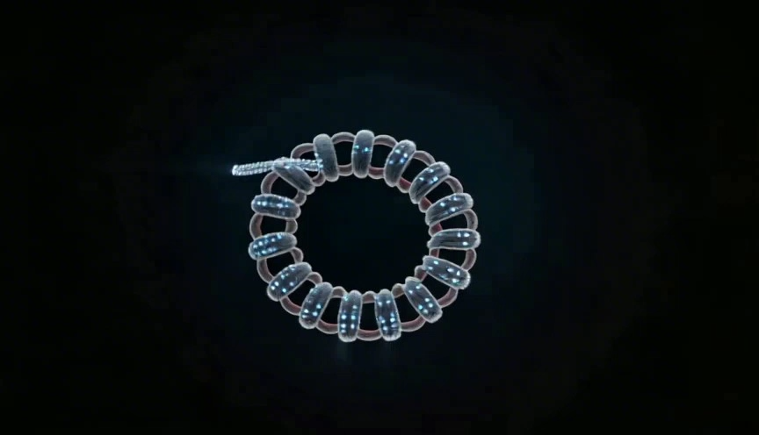
AI for Science：加速科学发现
新材料研发
利用AI筛选电池电解质与新型催化剂
气象预测
深度学习模型在极端天气预报中的应用
科研效率提升
研发周期从“数年”缩短至“数天”
AlphaFold 3：AI破解蛋白质结构预测难题
Notes:
刚才我们亲手拆解了卷积神经网络是如何工作的，这种强大的模式识别能力不仅能识别手写数字，现在正以前所未有的速度跨界到生物、材料、气象等基础科学领域。这就是我们本节课的核心话题：AI for Science。 首先看生物学领域的重大突破——AlphaFold 3。它彻底破解了困扰人类半个世纪的蛋白质结构预测难题。过去科学家可能需要几年甚至一辈子的实验来确定的结构，现在AI只需几分钟。 为了让大家直观感受这种科学模拟的过程，我们来看一段演示视频。 除了生物，AI还在实验室里筛选新型电池电解质。比如宇轩你关注的清洁能源，AI可以从数百万种化合物中精准找出最高效的那几种。而在气象领域，深度学习模型对极端天气的预报也比传统物理模型更加迅速。 这一切带来的最显著改变就是科研效率的量级提升。思曼之前记过不少数据，而这里的数据最令人震撼：研发周期正从“数年”缩短至“数天”。AI不是在替代科学家，而是在为科学家装备一把超强倍率的“显微镜”和“加速器”。

Slide 5
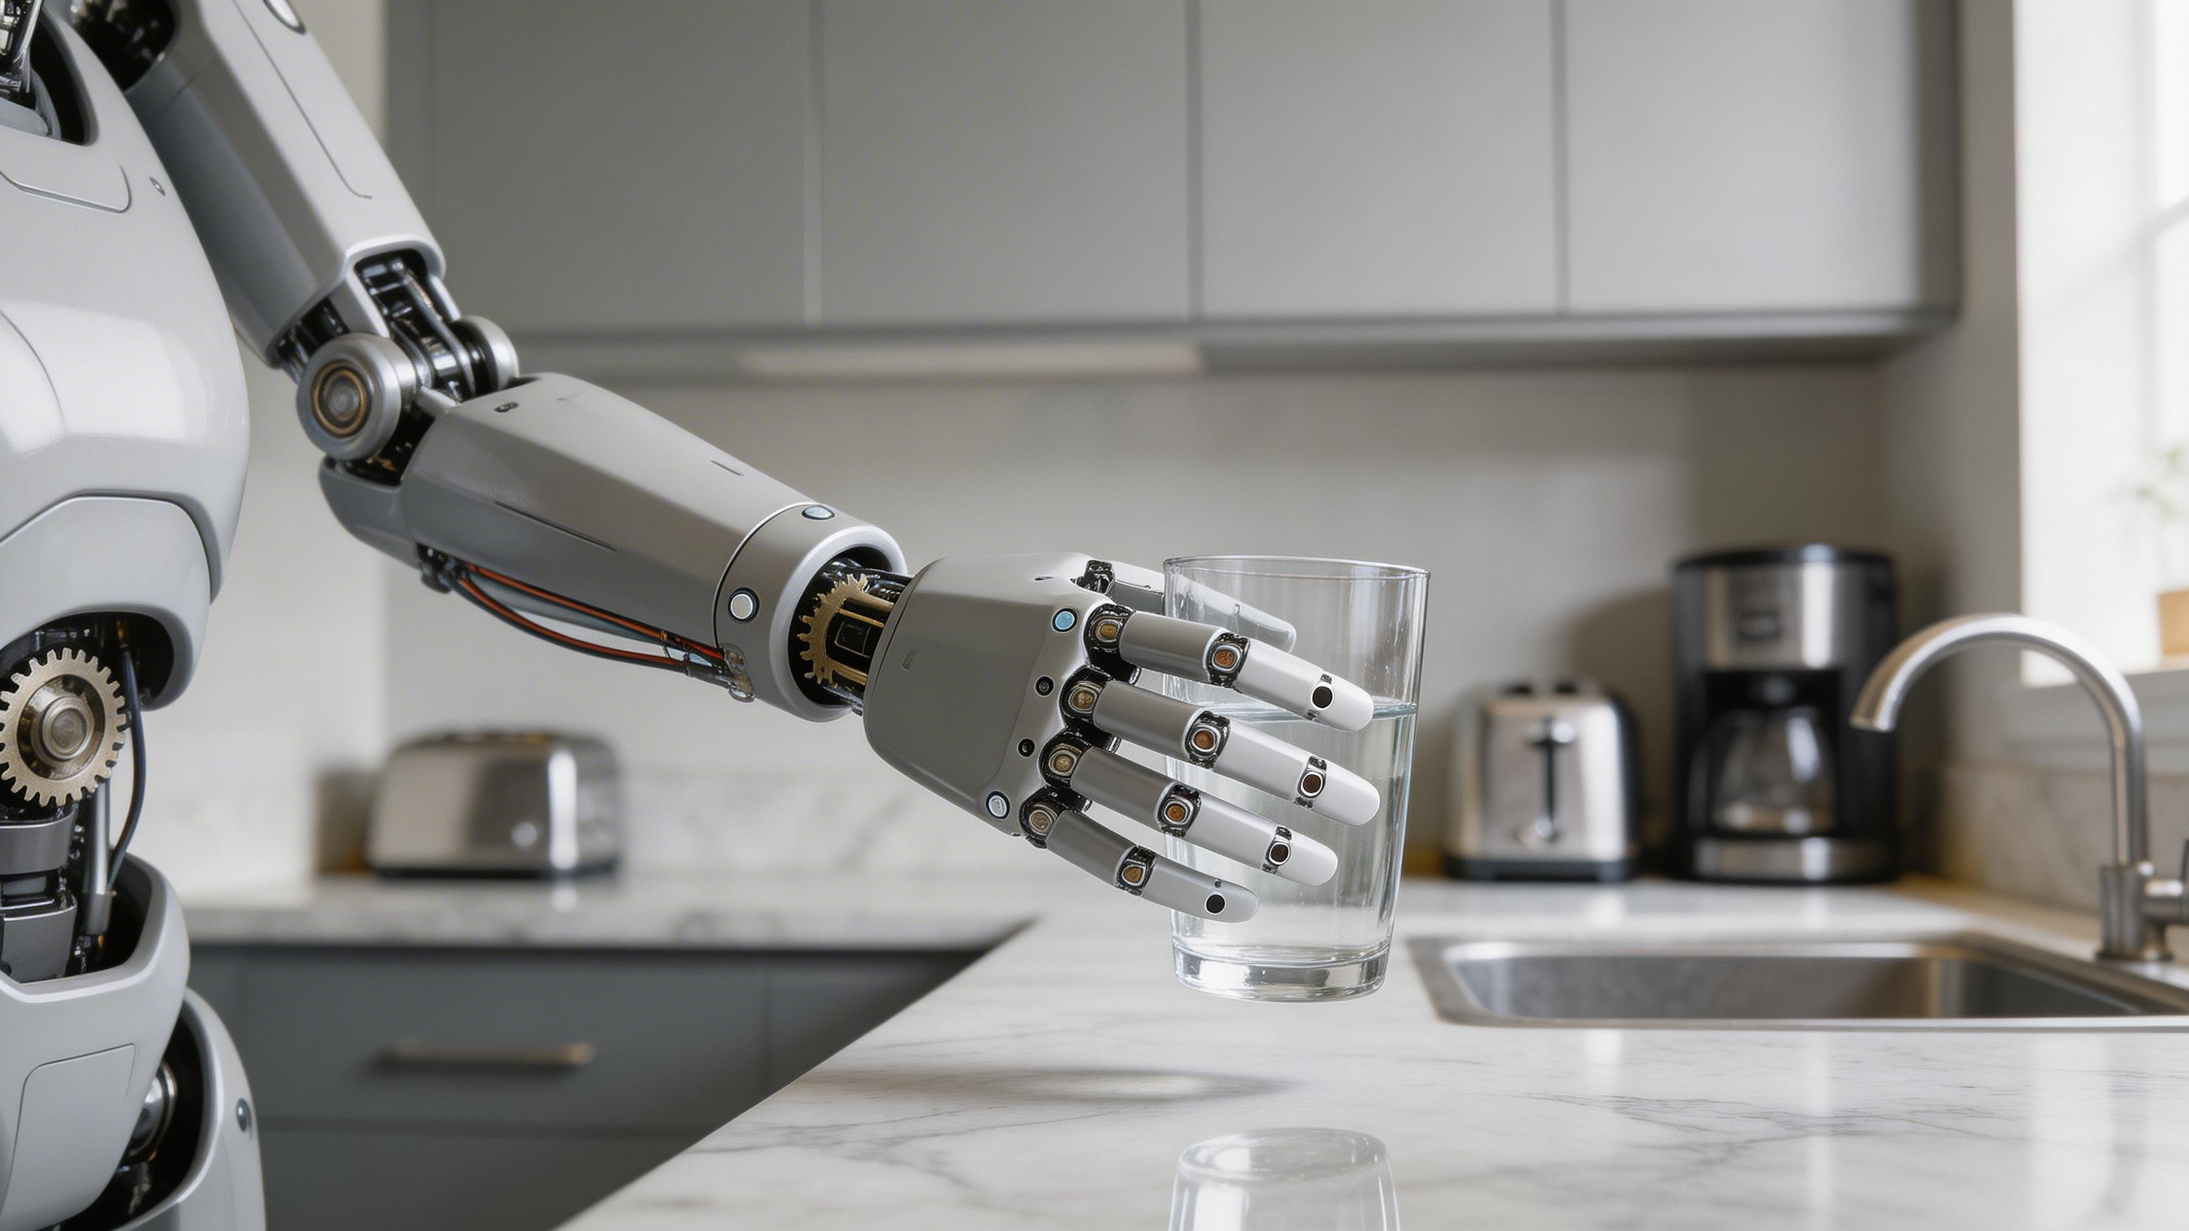
具身智能：赋予AI行动力
• 核心定义：将AI“大脑”装入机器“躯体”
• 工业机器人：从流水线到自适应协作
• 家庭服务：感知家居环境并执行复杂任务
图：具身智能机器人在复杂家居环境中的精细操作
• 核心挑战：物理世界复杂性与实时反应
Notes:
刚刚我们复习了AI在语言和科学领域的应用，那些更像是AI的“大脑”。现在，我们要聊聊如何让AI真正“动”起来，这就是本节课的核心概念——具身智能。 简单来说，具身智能就是将AI“大脑”装入机器“躯体”。它不再只是屏幕里的字符，而是能像人一样感知物理世界、并在这个世界中采取行动的实体。 在工业界，这种技术正在引发革命。传统的工业机器人只能重复固定的流水线动作，而具身智能让它们具备了自适应协作能力，能根据环境变化自动调整操作逻辑。 大家看这张图，展示了机器人在复杂家居环境中的精细操作。这正是具身智能最迷人的地方：让机器人在非标准化的家庭环境中，也能精准地感知并执行任务。 比如在家庭服务中，机器人需要实时判断障碍物、识别物体材质，这对AI的感知和决策提出了极高的要求。 当然，目前的挑战依然巨大。物理世界的复杂性远超模拟环境，如何在动态变化中保持毫秒级的实时反应，是科学家们正在攻克的难关。

Slide 6
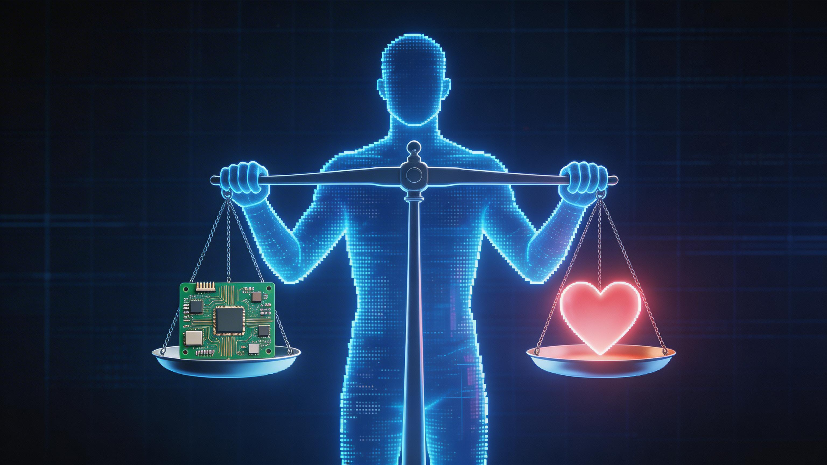
前沿挑战：伦理、安全与责任
• 数据隐私：模型训练中的隐私保护
• 算法偏见：决策的公平性与透明度
• 深度伪造：虚假信息与信任危机
• 负责任AI：全球治理法规与共识
核心目标：构建安全、可信的智能社会
Notes:
正如我们刚才提到的，AI正从实验室走向复杂的物理世界，而这也意味着它将直接碰撞我们的社会结构。现在，我们需要探讨一个至关重要的话题：AI带来的伦理、安全与责任挑战。 首先是数据隐私问题。我们在本节课前面讨论过大模型的训练需要海量数据，但这其中往往涉及个人敏感信息。如何在享受模型带来的便利与保护隐私之间找到平衡，是目前全球技术社区都在攻克的难题。 其次，算法偏见不容忽视。如果训练数据本身带有社会偏见，AI的决策可能会在招聘、司法等领域放大不公，因此透明度与公平性成为了算法设计的底线。 此外，大家可能都听说过深度伪造技术。当AI可以完美还原人的面孔和声音时，虚假信息引发的信任危机，正考验着我们的信息鉴别能力和社会治理智慧。 面对这些前沿挑战，我们的核心目标始终是：通过负责任的治理与法规建设，构建一个安全、可信的智能社会，让技术真正服务于人类的进步。

Slide 7

结语：迈向人机共生的未来
● 能力增强：AI是人类能力的放大器
● 共同进化：践行终身学习的成长思维
● 人文底色：在技术浪潮中坚守价值观
● 未来展望：迎接通用人工智能的曙光
未来已来，唯变不变。保持好奇，与时代同行。
Notes:
通过刚才对伦理与安全挑战的探讨，我们更清晰地认识到，AI不仅是技术课题，更是人类文明的新篇章。现在，让我们进入本次课程的结语：迈向人机共生的未来。 回顾我们今天学习的从计算机视觉到具身智能的所有内容，大家要记住，AI的核心角色是‘能力的放大器’。它并非要取代人类，而是要将我们从繁琐的计算中解放出来，去探索更深邃的科学奥秘。 在这个时代，‘共同进化’是我们唯一的选择。我们需要践行终身学习的成长思维，像我们刚才提到的‘AI for Science’一样，主动拥抱技术带来的变革，同时在波澜壮阔的技术浪潮中，始终坚守我们的人文底色。 通用人工智能的曙光已经在远方地平线上升起。虽然前方仍有未知的挑战，但只要我们保持理性和责任感，人机共生的未来将充满无限可能。 最后，用这句话与大家共勉：‘未来已来，唯变不变。’保持好奇，与时代同行。谢谢大家的聆听，今天的课程到此结束，但在AI世界的探索才刚刚开始。

